Slide 1

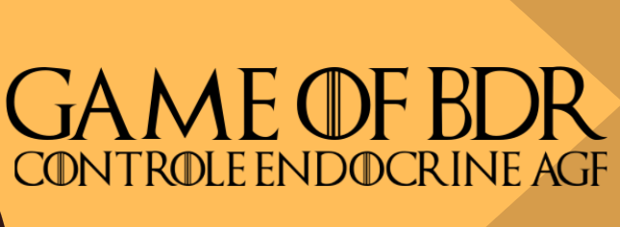
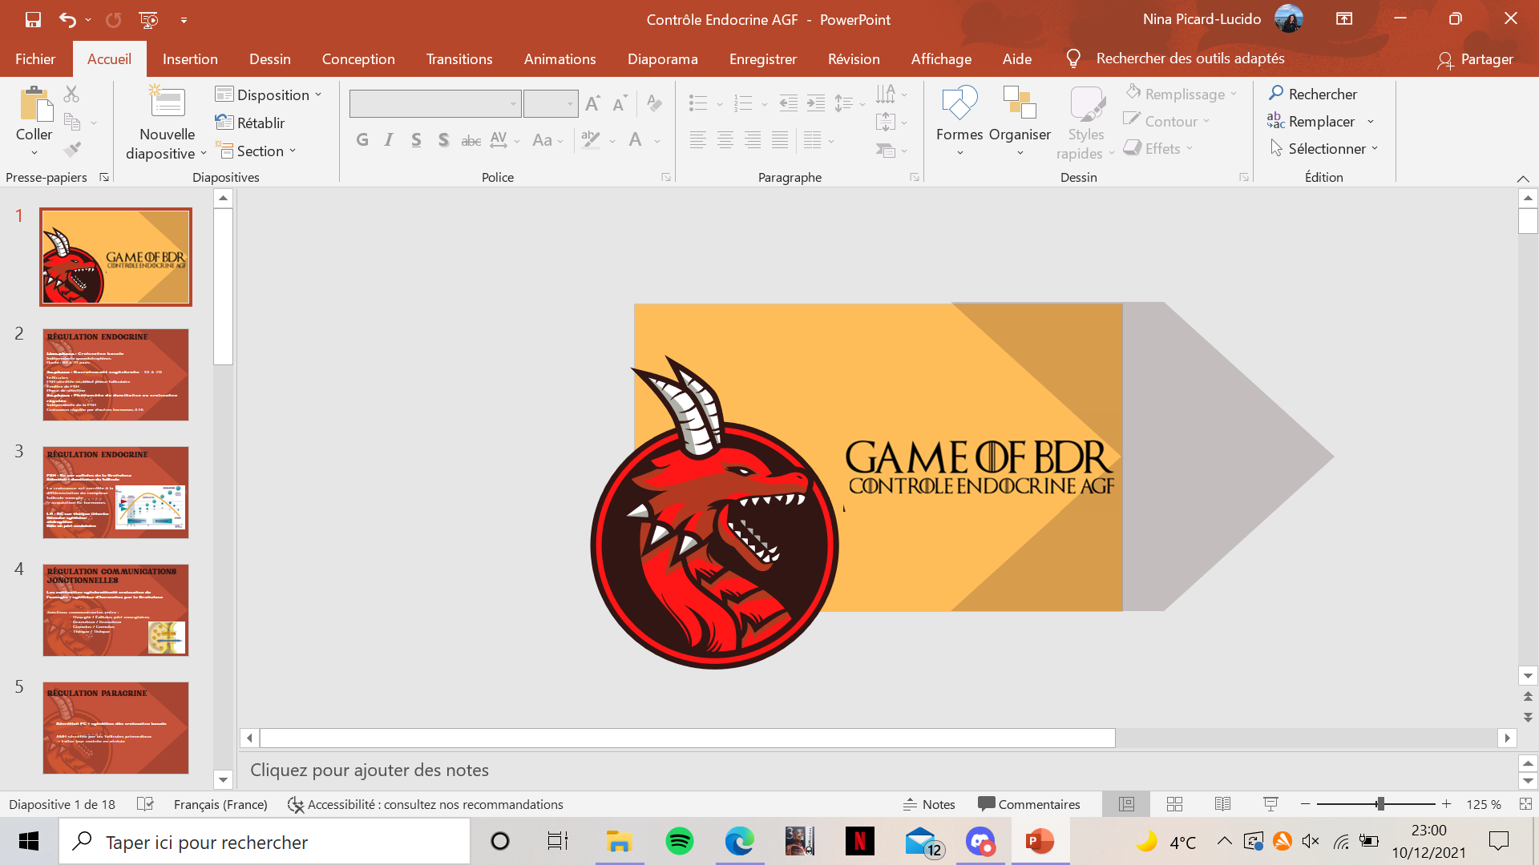

Slide 2

RÉGULATION ENDOCRINE
1ère phase : Croissance basale
Indépendante gonadotrophines
Durée : 60 à 70 jours
2e phase : Recrutement asynchrone - 10 à 20 follicules
FSH sécrétée en début phase folliculaire
Fenêtre de FSH
Phase de sélection
3e phase : Phénomène de dominance ou croissance régulée
Indépendante de la FSH
Croissance régulée par d'autres hormones (LH)
Le Tutorat est gratuit. La vente ou la reproduction sont interdites

Slide 3
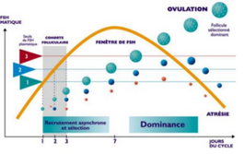
RÉGULATION ENDOCRINE
FSH : Rc sur cellules de la Granulosa
Sélection + dominance du follicule
La croissance est corrélée à la différenciation du complexe follicule-ovocyte
→ acquisition Rc hormones
LH : RC sur thèque interne
Stimuler synthèse androgènes
Rôle en péri-ovulatoire
Le Tutorat est gratuit. La vente ou la reproduction sont interdites

Slide 4
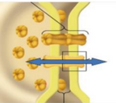
RÉGULATION COMMUNICATIONS JONCTIONNELLES
Les connexines synchronisent croissance de l'ovocyte + synthèse d'hormones par la Granulosa
Jonctions communicantes entre :
- Ovocyte / Cellules péri-ovocytaires
- Granulosa / Granulosa
- Cumulus / Cumulus
- Thèque / Thèque
Le Tutorat est gratuit. La vente ou la reproduction sont interdites

Slide 5
RÉGULATION PARACRINE
Sécrétion FC + cytokines dès croissance basale
AMH sécrétée par les follicules primordiaux
→ Eviter leur rentrée en atrésie
Le Tutorat est gratuit. La vente ou la reproduction sont interdites

Slide 6
FONCTION ENDOCRINE DE L'OVAIRE
Oestrogènes
(E2 ++)
➢ Développement CSS
➢ Développement de l’endomètre au cours du cycle
➢ Rétrocontrôle + sur sécrétion LH (ovulation)
➢ Maintien + dvp endomètre après ovulation
➢ Trophicité de la glande mammaire
➢ Rôle utérorelaxant
Progestérone
(corps jaune)
➢ Croissance folliculaire
➢ Apparition du Rc LH (ovulation +++)
Androgènes
➢Répression des follicules primordiaux pour éviter
atrésie généralisée
AMH
Le Tutorat est gratuit. La vente ou la reproduction sont interdites

Slide 7
FONCTION ENDOCRINE DE L'OVAIRE
⚠️ Oestrogènes : RCN sur système hypophysaire
SAUF à l'ovulation où elle a un RCP pour pic de LH
Interactions bidirectionnelles entre thèque interne et granulosa
Testostérone est aromatisée pour donner œstrogènes sécrétée par la Granulosa
2 hormones
hypophysaire
Cellules ovariennes
2 sécrétions stéroïdiennes
LH
Thèque interne
Androgènes
FSH
Granulosa
Oestrogènes
Le Tutorat est gratuit. La vente ou la reproduction sont interdites

Slide 8
NOTION DE CYCLE MENSTRUEL
L'axe gonadotrope comprend 3 hormones
Par l'hypothalamus, la GnRH : polypeptide avec sécrétion pulsatile
Par l'hypophyse, la FSH et la LH - glycoprotéines à 2 sous-unités
une sous-unité α commune
une sous-unité β spécifique
La GnRH
Sécrétée par les neurones hypothalamiques originaires de la placode olfactive
Sécrétion pulsatile variable en fréquence et en amplitude
Le Tutorat est gratuit. La vente ou la reproduction sont interdites

Slide 9
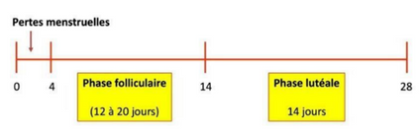
NOTION DE CYCLE MENSTRUEL
Le cycle féminin dure généralement 28 jours
Si le cycle varie, c'est aux dépens de la phase folliculaire
Le Tutorat est gratuit. La vente ou la reproduction sont interdites

Slide 10
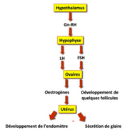
NOTION DE CYCLE MENSTRUEL
Phase folliculaire (J1 à J13)
Oestrogènes sécrétés
Action sur l'utérus : développement de l'endomètre
Sécrétion de la glaire cervicale
Le Tutorat est gratuit. La vente ou la reproduction sont interdites

Slide 11
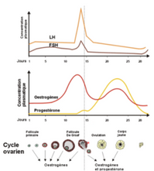
NOTION DE CYCLE MENSTRUEL
Ovulation (J14)
Oestrogènes sufisamment sécrétés pour permettre RCP
Déclenche un pic de LH
⚠️ Oestrogènes : RCN sur système hypophysaire
SAUF à l'ovulation où elle a un RCP pour pic de LH
Le Tutorat est gratuit. La vente ou la reproduction sont interdites

Slide 12
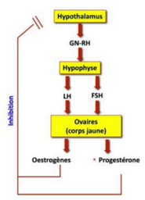
NOTION DE CYCLE MENSTRUEL
Phase lutéale (J15 à J28)
Le corps jaune permet :
  Prolifération endomètre + transformation glandulaire
  Sécrétion de glycogène
La progestérone inhibe la sécrétion de GnRH
Le Tutorat est gratuit. La vente ou la reproduction sont interdites

Slide 13
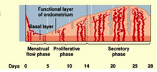
NOTION DE CYCLE ENDOMÉTRIAL
L'endomètre suit le même cycle que le cycle menstruel
Effet des oestrogènes : prolifération de l'endomètre avec apparition de vascularisation
Effet de la progestérone : transformation glandulaire avec sécrétion de glycogène
Si non fécondation, l'endomètre desquame pour revenir à l'état initial avant effet oestrogènes
Le saignement des menstruations vient donc de l'endomètre et des artères spiralées mises à nue
Le Tutorat est gratuit. La vente ou la reproduction sont interdites

Slide 14
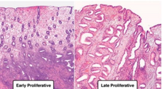
NOTION DE CYCLE ENDOMÉTRIAL
Etat de l’endomètre lors de la phase proliférative
On voit bien la prolifération de l’endomètre avec l’apparition des vsx
Le Tutorat est gratuit. La vente ou la reproduction sont interdites

Slide 15
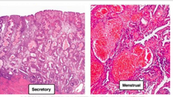
NOTION DE CYCLE ENDOMÉTRIAL
1. Etat de l’endomètre pendant la phase sécrétoire : on voit que les glandes sont pleines de glycogènes et la présence des artères spiralées
2. L’endomètre est bien rouge lors des règles
Le Tutorat est gratuit. La vente ou la reproduction sont interdites

Slide 16
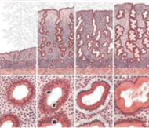
NOTION DE CYCLE ENDOMÉTRIAL
Chronologie de la formation de l’endomètre et des formations des glandes avec l’apparition de glycogène
Le Tutorat est gratuit. La vente ou la reproduction sont interdites

Slide 17
RÉGULATION HORMONALE
  Si non fécondation
Lutéolyse
Diminution oestrogènes + progestérone
Lever de l'inhibition
de GnRH
Dégénérescence endomètre
= menstruations
Recrutement folliculaire
Le Tutorat est gratuit. La vente ou la reproduction sont interdites

Slide 18
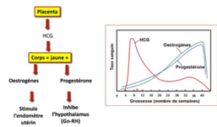
RÉGULATION HORMONALE
  Si fécondation
Corps jaune + placenta continuent leur fonctionnement
Le placenta sécrète l'HCG pour maintenir le corps jaune et ses sécrétions
L'HCG est produit jusqu'à la 12/16e semaine
--> Placenta devient indépendant du corps jaune
Le Tutorat est gratuit. La vente ou la reproduction sont interdites

Slide 19
Merci pour votre attention
Le Tutorat est gratuit. La vente ou la reproduction sont interdites

